Slide 1
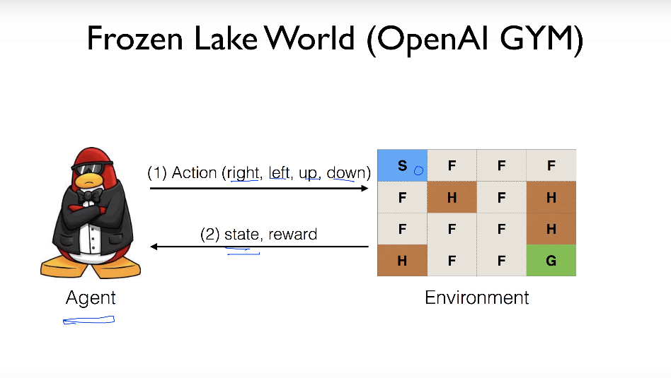
환경을 만들어주고 그 환경에서 action을 취했을 때 상태나 보상을 줌으로써 학습시키는 방식 openAI GYM은 환경을 만들어 줌

Slide 2
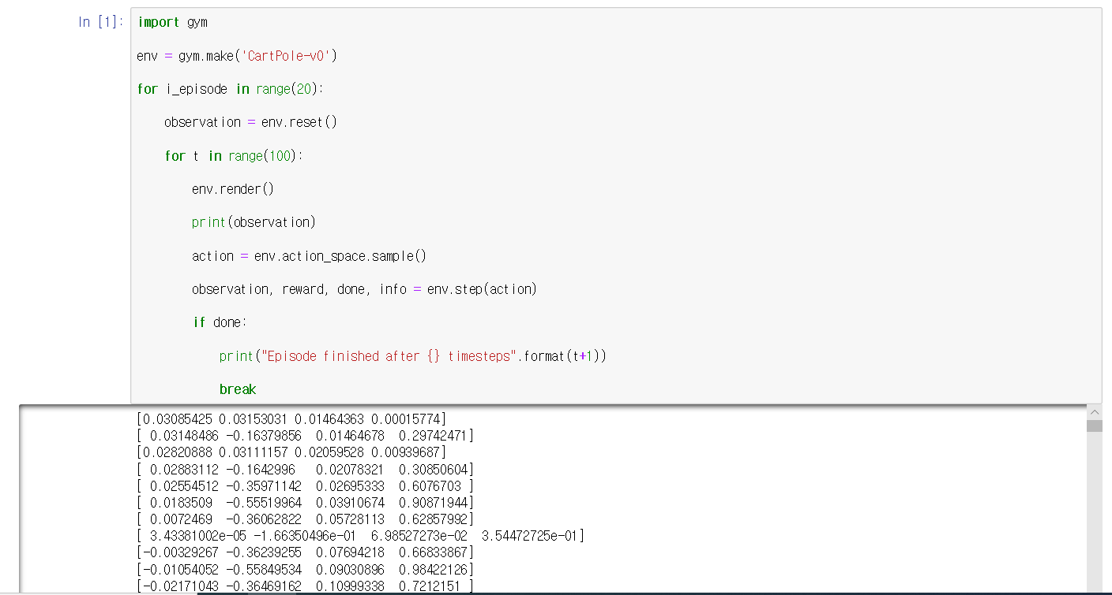
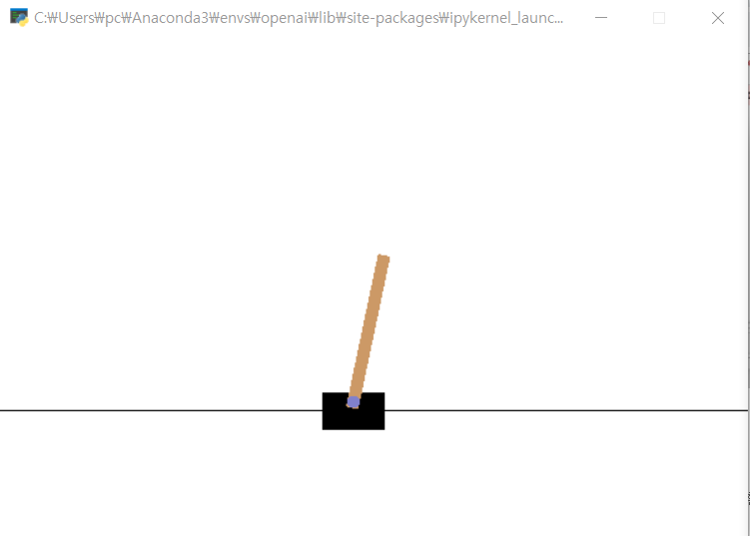
아나콘다-주피터 노트북을 이용해서 가상환경을 만들고 거기에 openai 예제를 시행해보았다.
기둥이 바닥에 쓰러지지 않는 상태의 값을 계속해서 받는 것을 확인 할 수 있다.

